Slide 1
ИНФОРМАЦИОННАЯ СИСТЕМА ОБЕСПЕЧЕНИЯ ПРОЦЕДУРЫ АТТЕСТАЦИИ ПЕДАГОГИЧЕСКИХ РАБОТНИКОВ
Турбина Татьяна Анатольевна,
учитель-логопед
МБОУ «С(К)ОШ № 11 г.Челябинска»

Slide 2
ИНФОРМАЦИОННАЯ СИСТЕМА ОБЕСПЕЧЕНИЯ ПРОЦЕДУРЫ АТТЕСТАЦИИ ПЕДАГОГИЧЕСКИХ РАБОТНИКОВ
ИС – «Аттестация педагогических работников»
(ИС АПР)
Электронная аттестация

Slide 3
Приказ Министерства образования и науки Российской Федерации от 07.04.2014г. № 276 «Об утверждении порядка проведения аттестации педагогических работников организаций, осуществляющих образовательную деятельность»
АТТЕСТАЦИЯ:
обязательная (или внутренняя) - на установление соответствия педагогического работника занимаемой должности на основе оценки его профессиональной деятельности (проводят сами образовательные организации);
добровольная (или внешняя) — по желанию педагогического работника целях установления первой или высшей квалификационной категории.

Slide 4
РЕГИОНАЛЬНЫЙ ОПЕРАТОР ИС АПР
Государственное бюджетное учреждение дополнительного профессионального образования «Региональный центр оценки качества и информатизации образования» (ГБУ ДПО «РЦОКИО»)
htths://apr.rcokio.ru

Slide 5
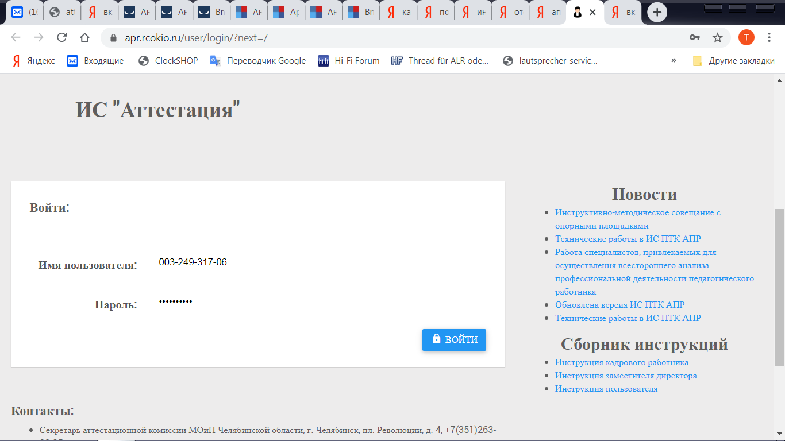
ВХОД В СИСТЕМУ ИС АПР

Slide 6
КАТЕГОРИИ РАБОТНИКОВ, ИМЕЮЩИХ ПРАВО ВХОЖДЕНИЯ В ИС АПР
специалист образовательной организации, отвечающий за кадровое делопроизводство;
специалист образовательной организации, отвечающий за организацию и проведение аттестации педагогических работников;
специалист, привлекаемый для осуществления всестороннего анализа профессиональной деятельности педагогических работников ;
педагогический работник.

Slide 7
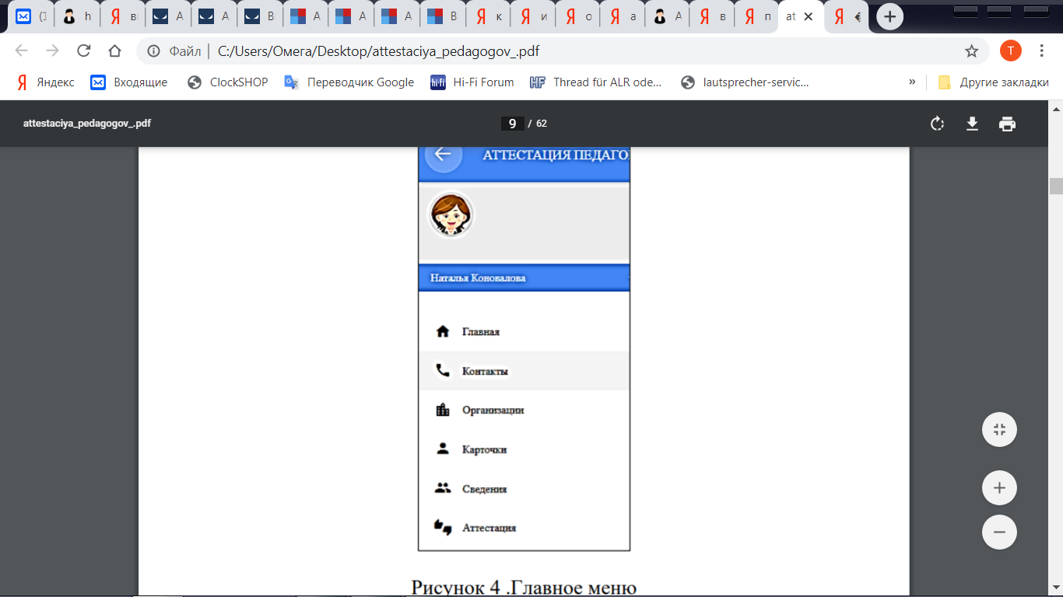
ГЛАВНОЕ МЕНЮ ИС АПР

Slide 8
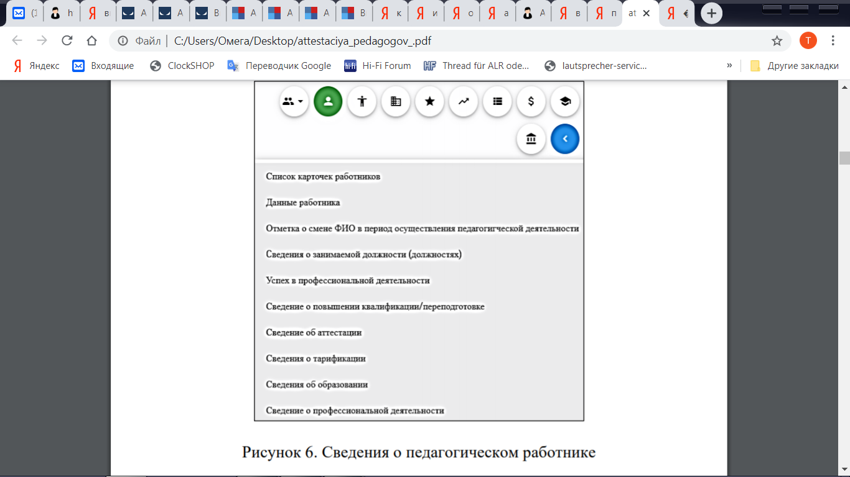

Slide 9
СВЕДЕНИЯ О ПЕДАГОГИЧЕСКОМ РАБОТНИКЕ
данные работника (Ф.И.О. в именительном и дательном падежах; почтовый адрес; перс. данные (дата и год рождения, пол; № телефона и № СНИЛС);
отметка о смене Ф.И.О. в период осуществления педагогической деятельности (то же, что и в предыдущем пункте + организация и № приказа о смене Ф.И.О.);

Slide 10
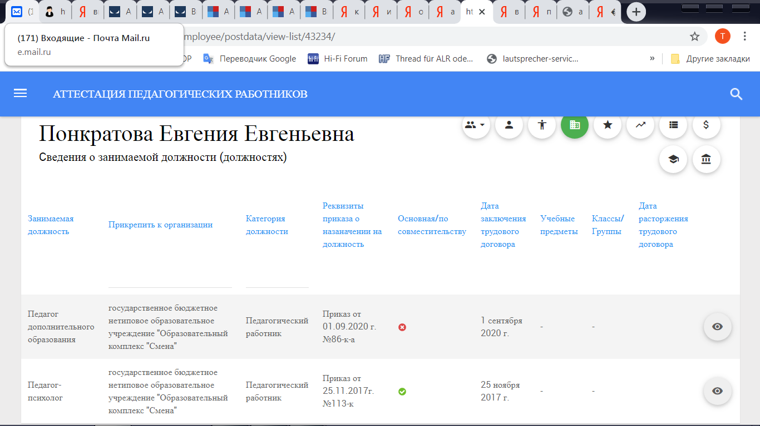
СВЕДЕНИЯ О ПЕДАГОГИЧЕСКОМ РАБОТНИКЕ Сведения о занимаемой должности (должностях)

Slide 11
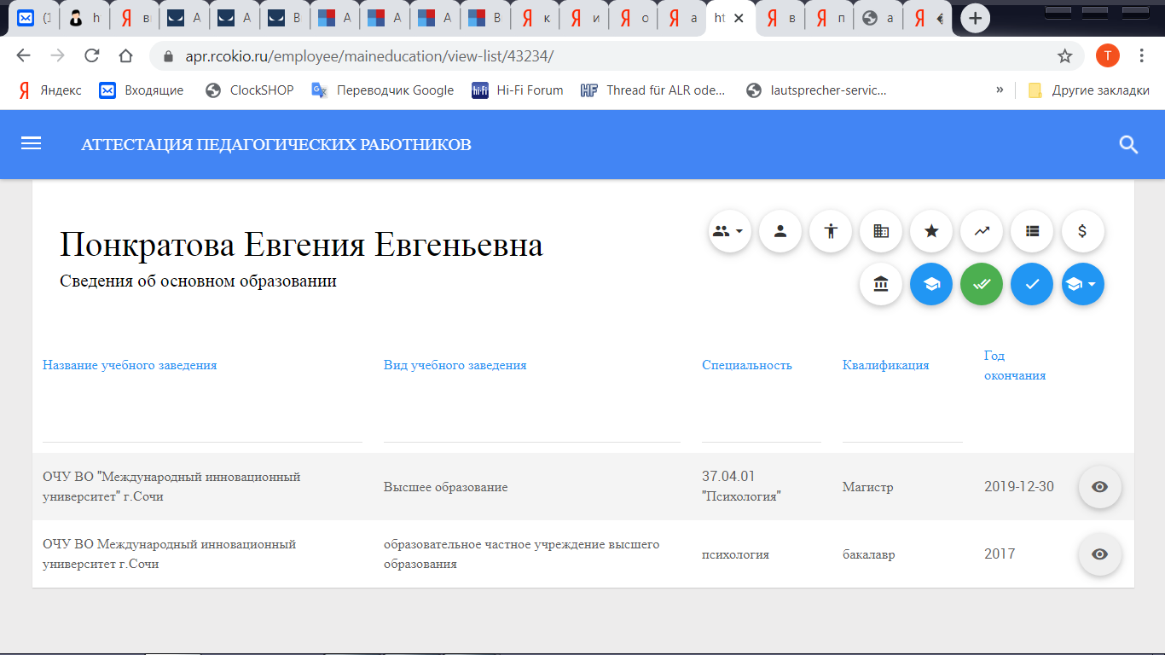
СВЕДЕНИЯ О ПЕДАГОГИЧЕСКОМ РАБОТНИКЕ Сведения об образовании

Slide 12
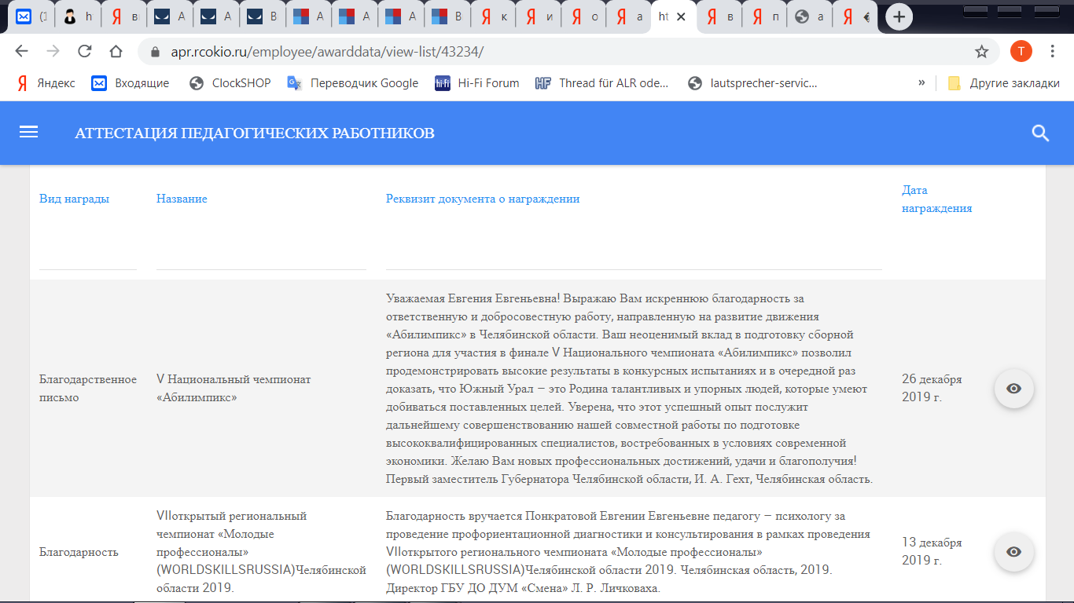
СВЕДЕНИЯ О ПЕДАГОГИЧЕСКОМ РАБОТНИКЕ Успех в профессиональной деятельности

Slide 13
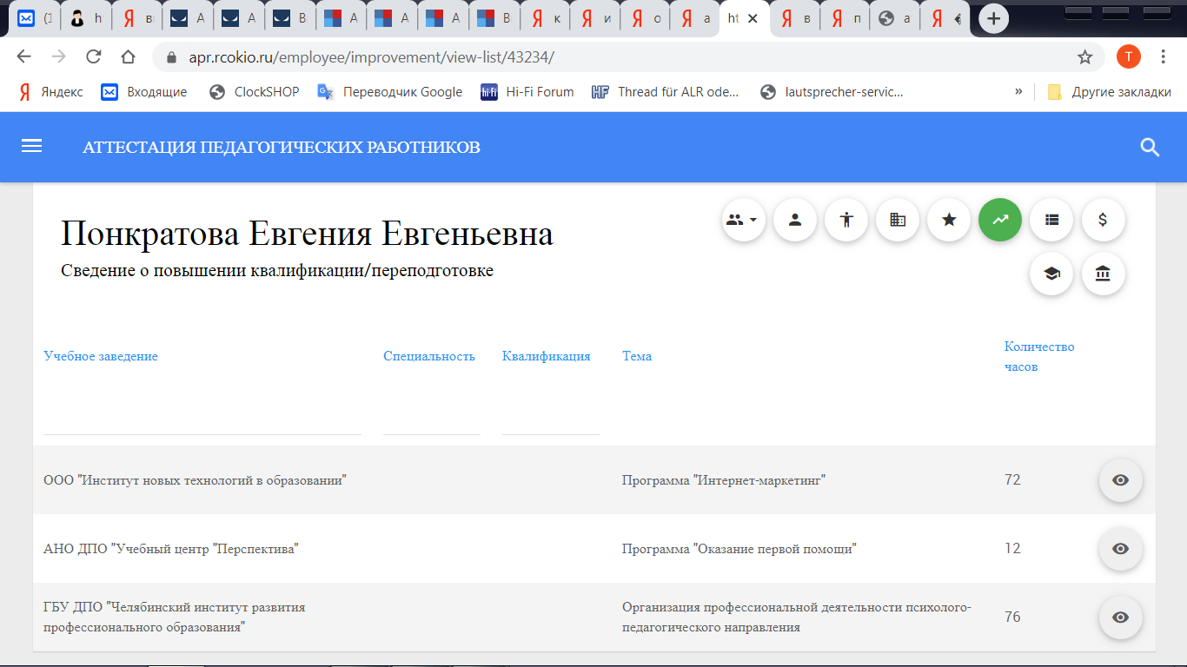
СВЕДЕНИЯ О ПЕДАГОГИЧЕСКОМ РАБОТНИКЕ Сведения о повышении квалификации/переподготовке

Slide 14
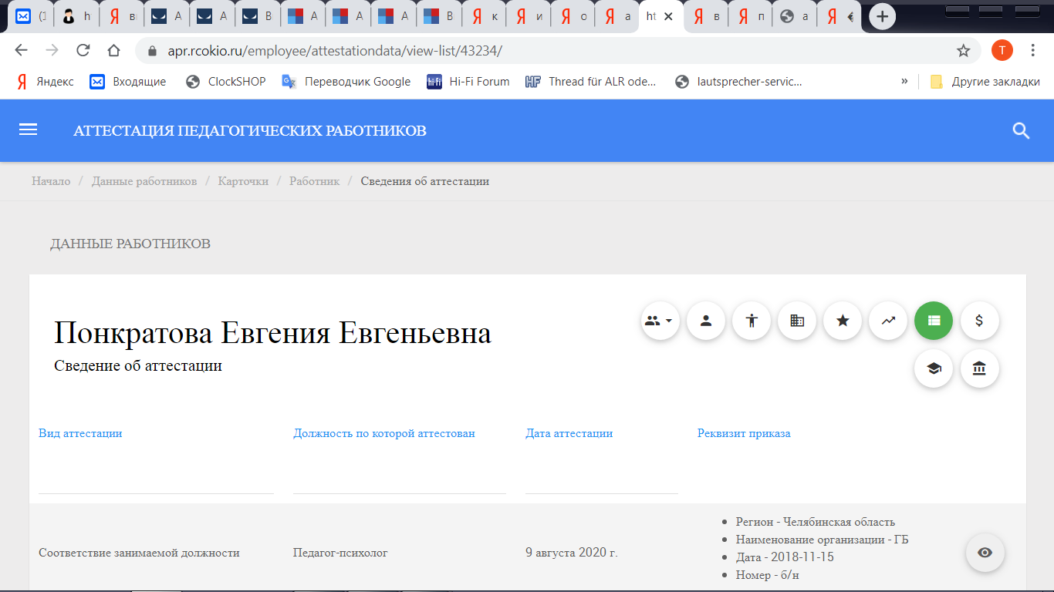
СВЕДЕНИЯ О ПЕДАГОГИЧЕСКОМ РАБОТНИКЕ Сведения об аттестации

Slide 15
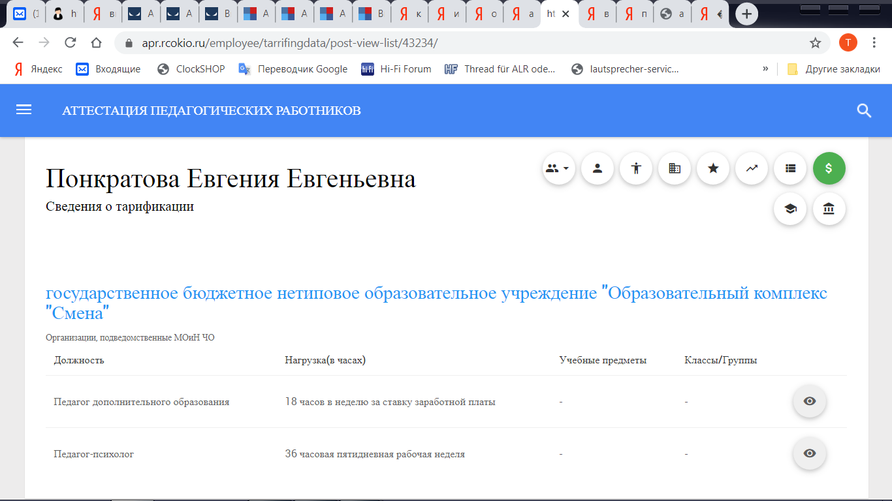
СВЕДЕНИЯ О ПЕДАГОГИЧЕСКОМ РАБОТНИКЕ Сведения о тарификации

Slide 16
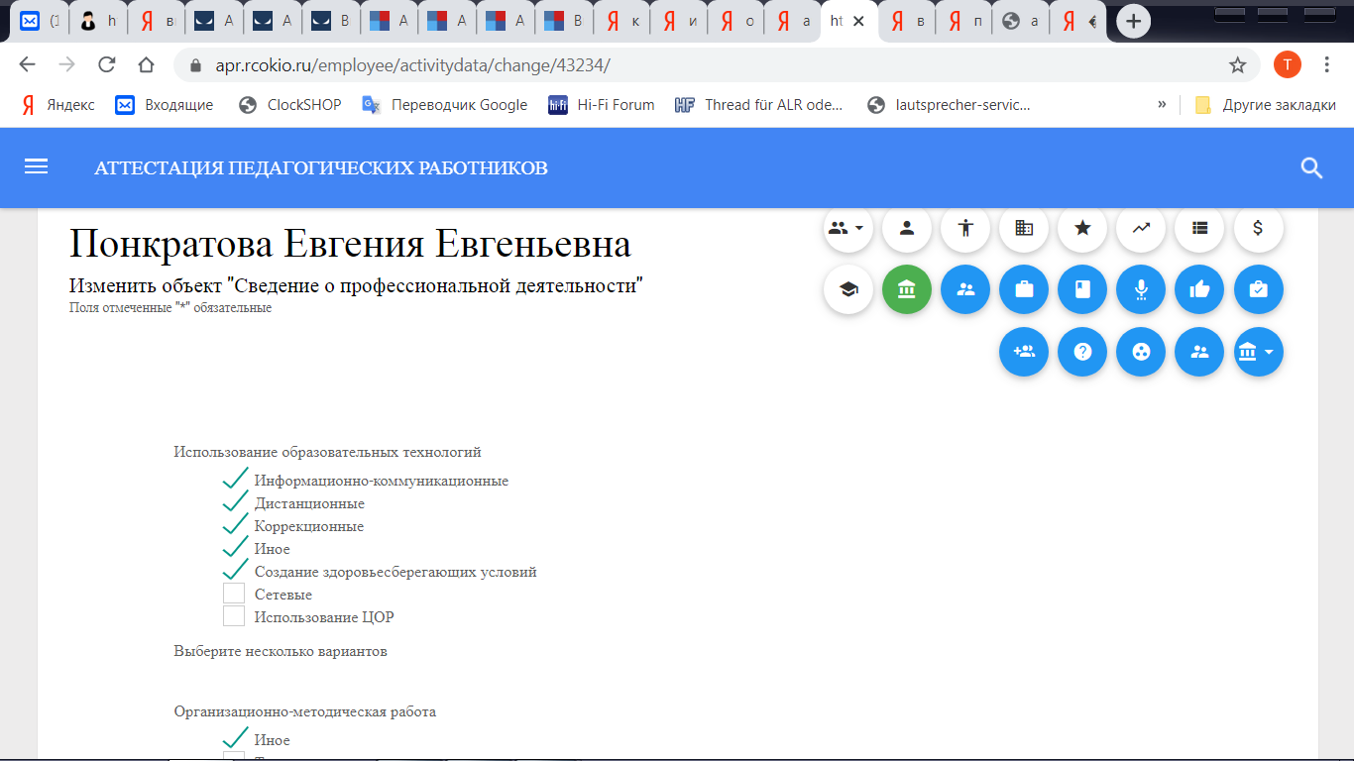
СВЕДЕНИЯ О ПЕДАГОГИЧЕСКОМ РАБОТНИКЕ Сведения о профессиональной деятельности

Slide 17
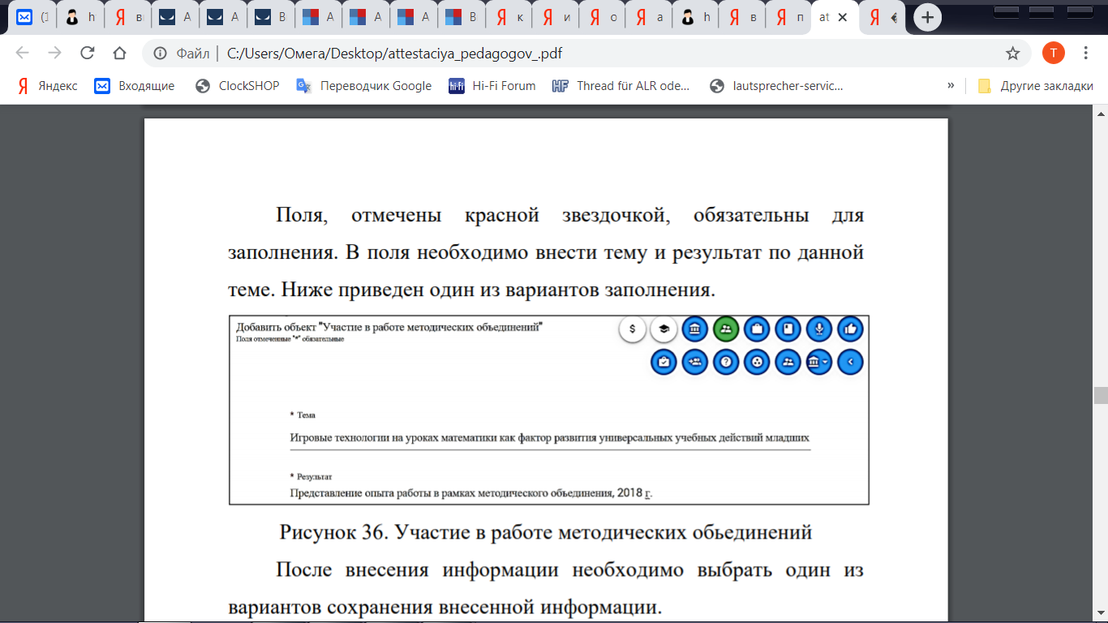
СВЕДЕНИЯ О ПРОФЕССИОНАЛЬНОЙ ДЕЯТЕЛЬНОСТИ Участие в работе методических объединений

Slide 18
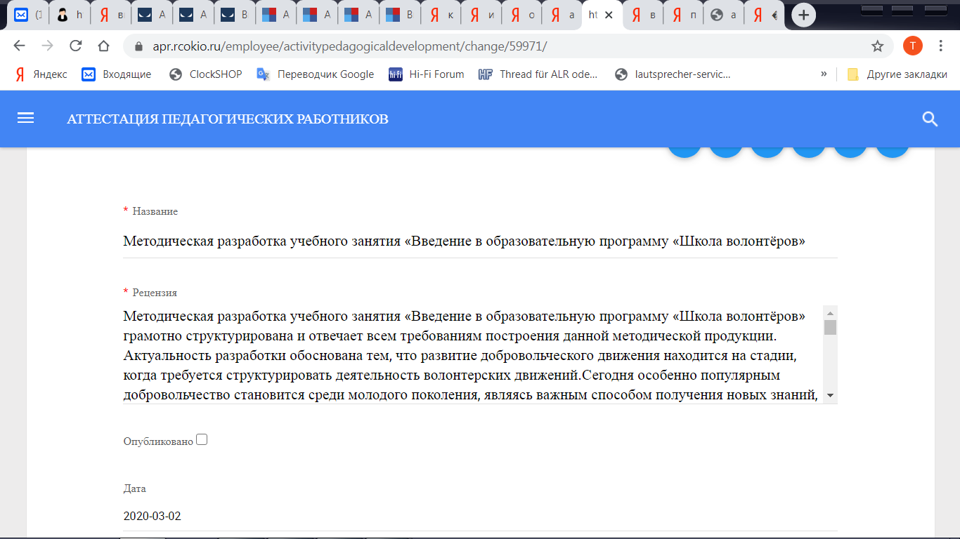
СВЕДЕНИЯ О ПРОФЕССИОНАЛЬНОЙ ДЕЯТЕЛЬНОСТИ Педагогические разработки

Slide 19
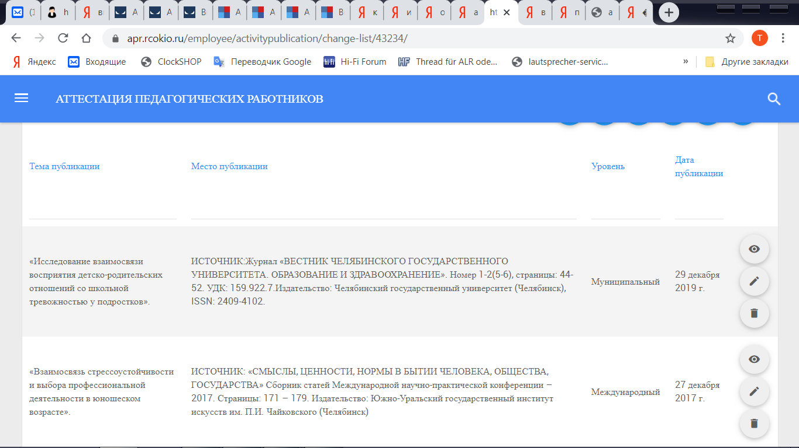
СВЕДЕНИЯ О ПРОФЕССИОНАЛЬНОЙ ДЕЯТЕЛЬНОСТИ Публикации

Slide 20
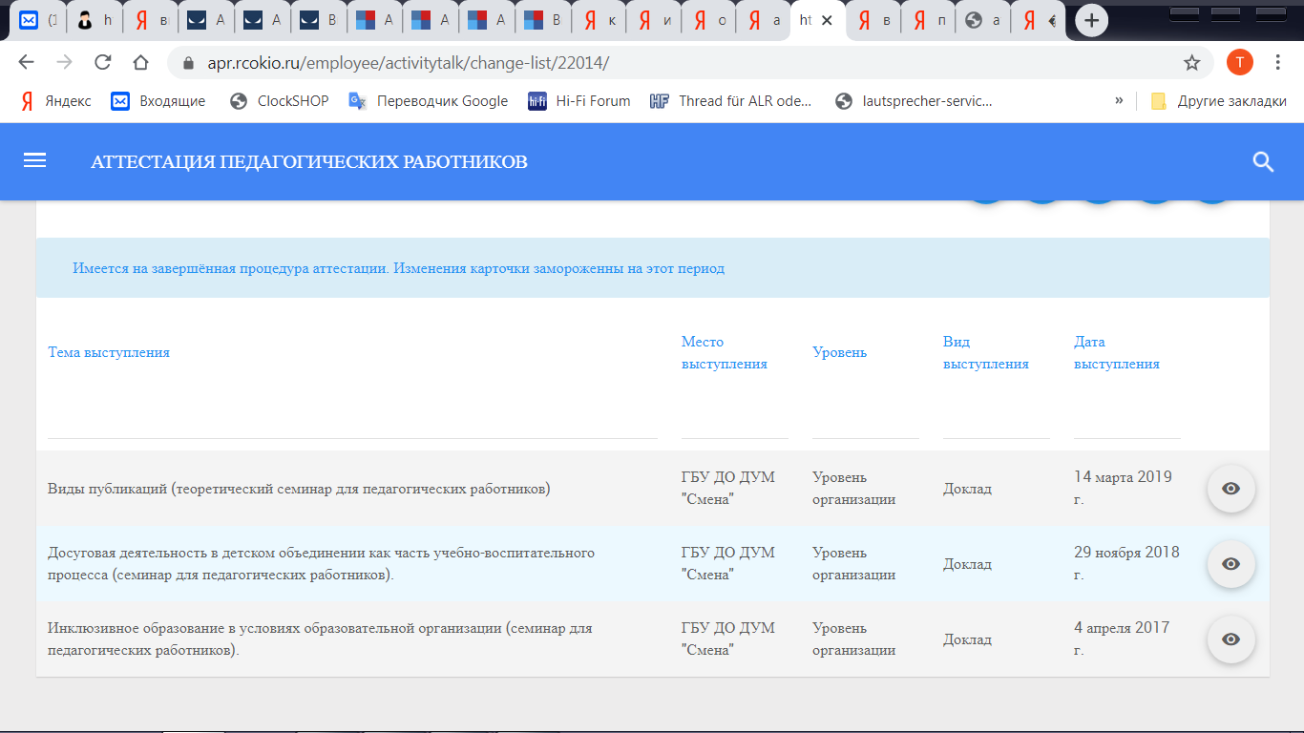
СВЕДЕНИЯ О ПРОФЕССИОНАЛЬНОЙ ДЕЯТЕЛЬНОСТИ Выступления

Slide 21
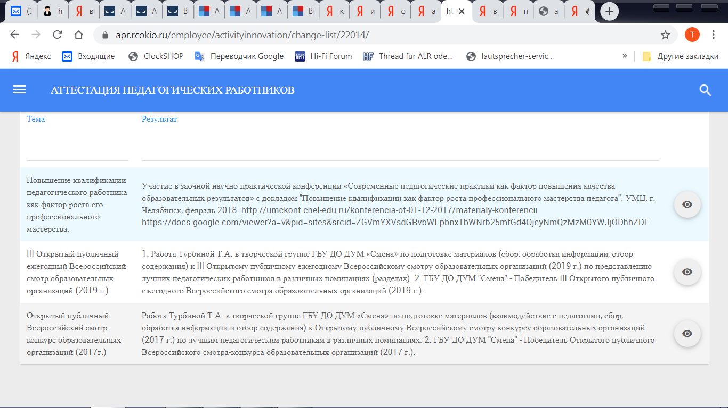
СВЕДЕНИЯ О ПРОФЕССИОНАЛЬНОЙ ДЕЯТЕЛЬНОСТИ Инновационная деятельность

Slide 22
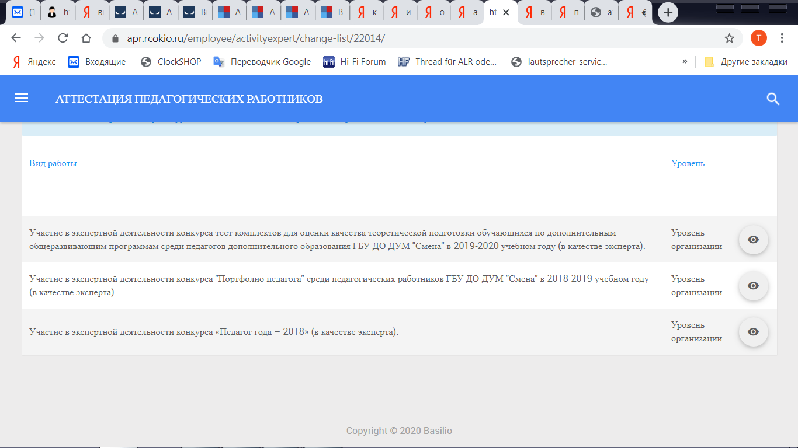
СВЕДЕНИЯ О ПРОФЕССИОНАЛЬНОЙ ДЕЯТЕЛЬНОСТИ Экспертная деятельность

Slide 23
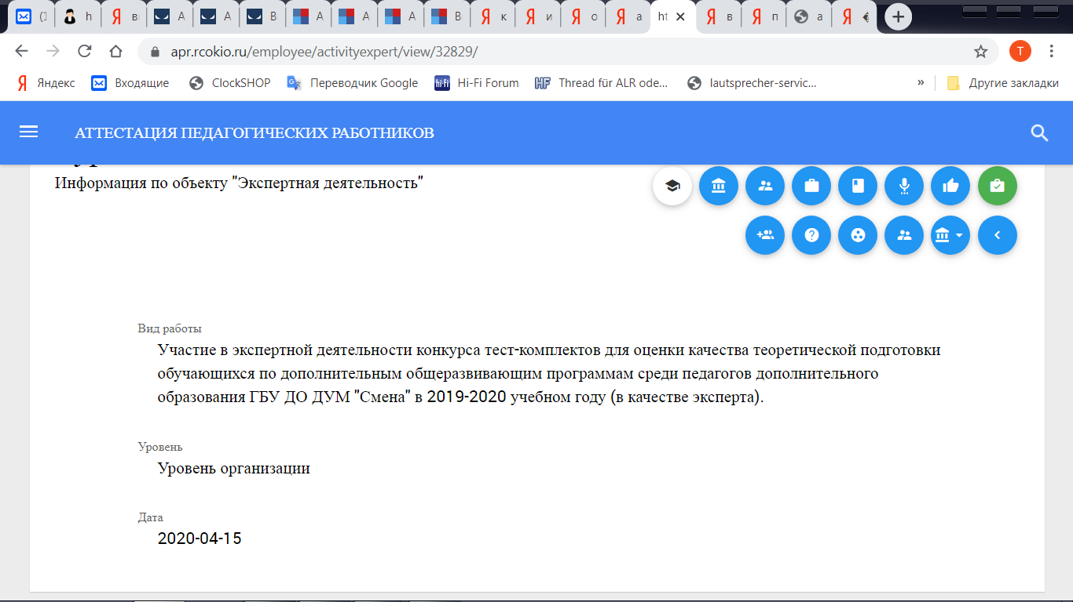
СВЕДЕНИЯ О ПРОФЕССИОНАЛЬНОЙ ДЕЯТЕЛЬНОСТИ Экспертная деятельность

Slide 24
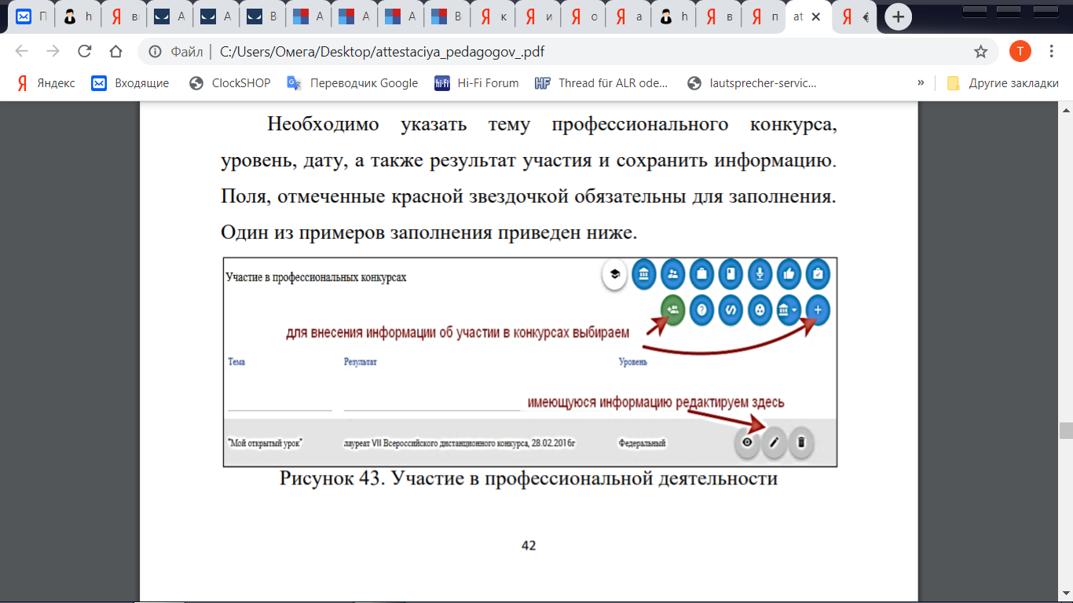
СВЕДЕНИЯ О ПРОФЕССИОНАЛЬНОЙ ДЕЯТЕЛЬНОСТИ Участие в профессиональных конкурсах

Slide 25
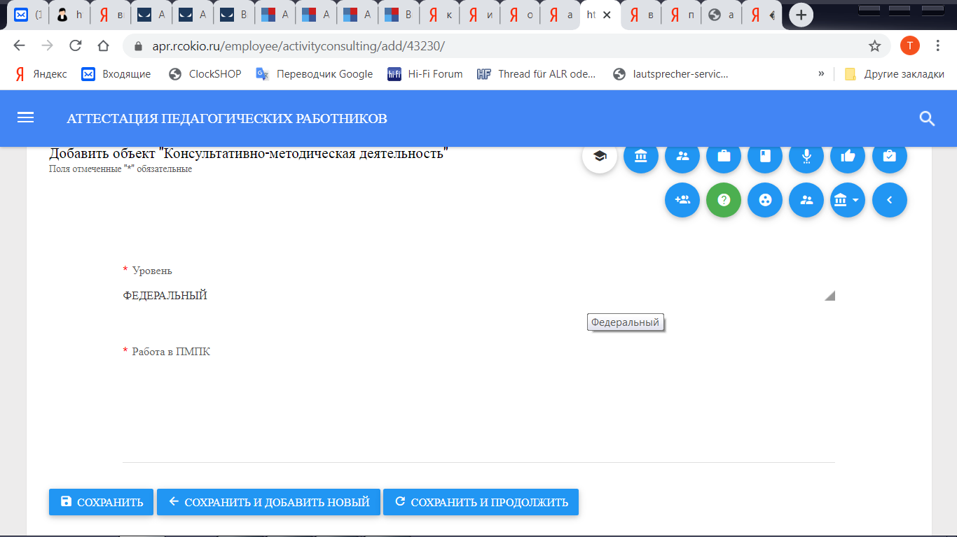
СВЕДЕНИЯ О ПРОФЕССИОНАЛЬНОЙ ДЕЯТЕЛЬНОСТИ Консультативно-методическая помощь

Slide 26
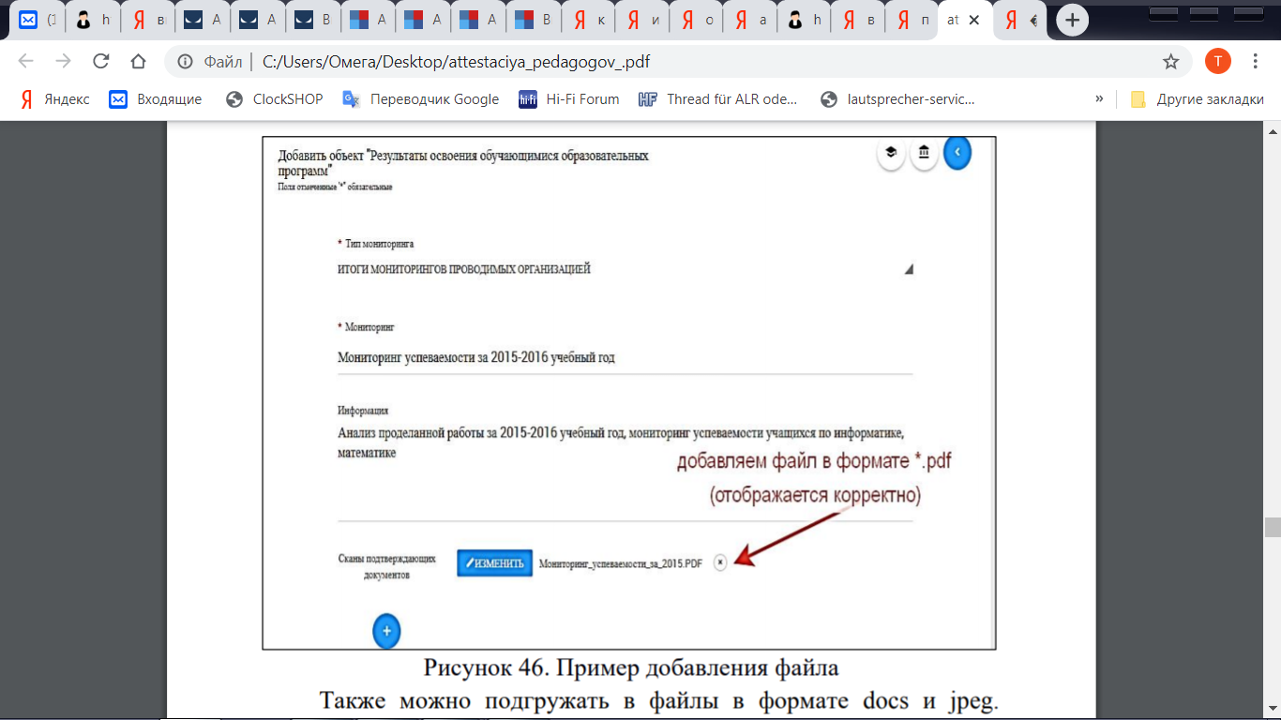
СВЕДЕНИЯ О ПРОФЕССИОНАЛЬНОЙ ДЕЯТЕЛЬНОСТИ Результаты освоения обучающимися образовательных программ

Slide 27
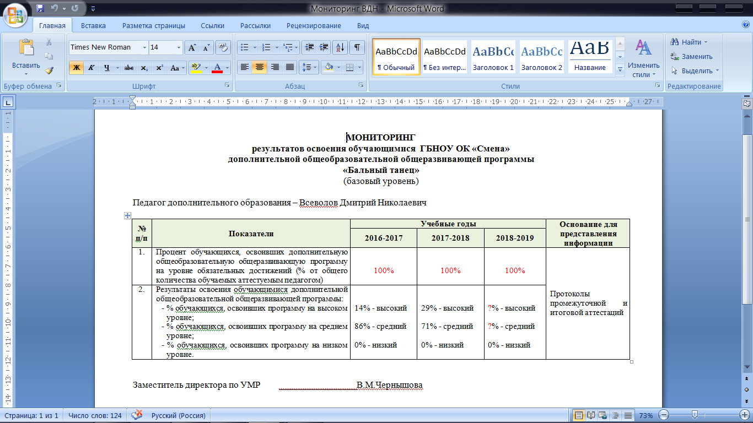
СВЕДЕНИЯ О ПРОФЕССИОНАЛЬНОЙ ДЕЯТЕЛЬНОСТИ Результаты освоения обучающимися образовательных программ

Slide 28
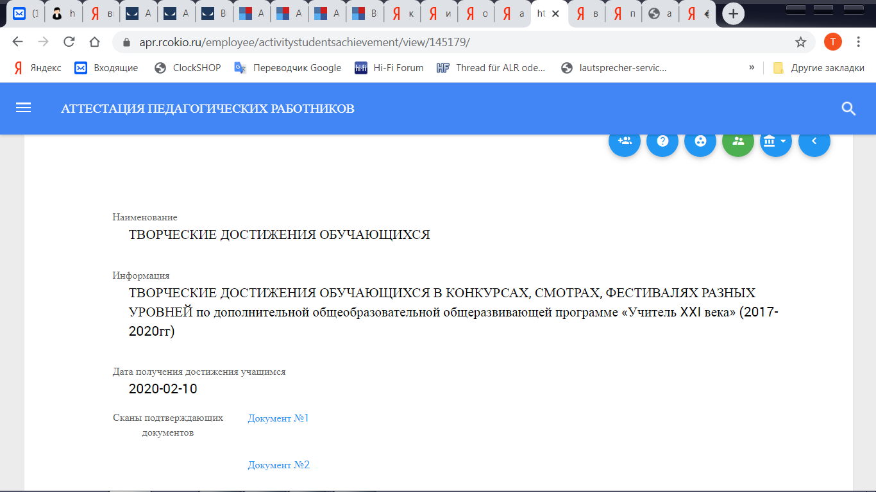
СВЕДЕНИЯ О ПРОФЕССИОНАЛЬНОЙ ДЕЯТЕЛЬНОСТИ Достижения учащихся

Slide 29
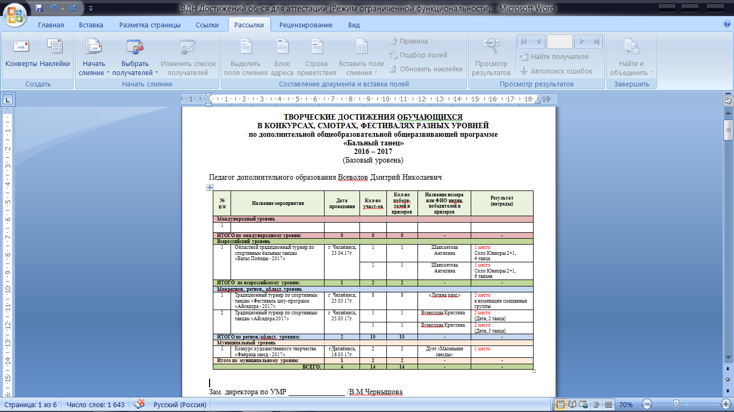
СВЕДЕНИЯ О ПРОФЕССИОНАЛЬНОЙ ДЕЯТЕЛЬНОСТИ Достижения учащихся

Slide 30
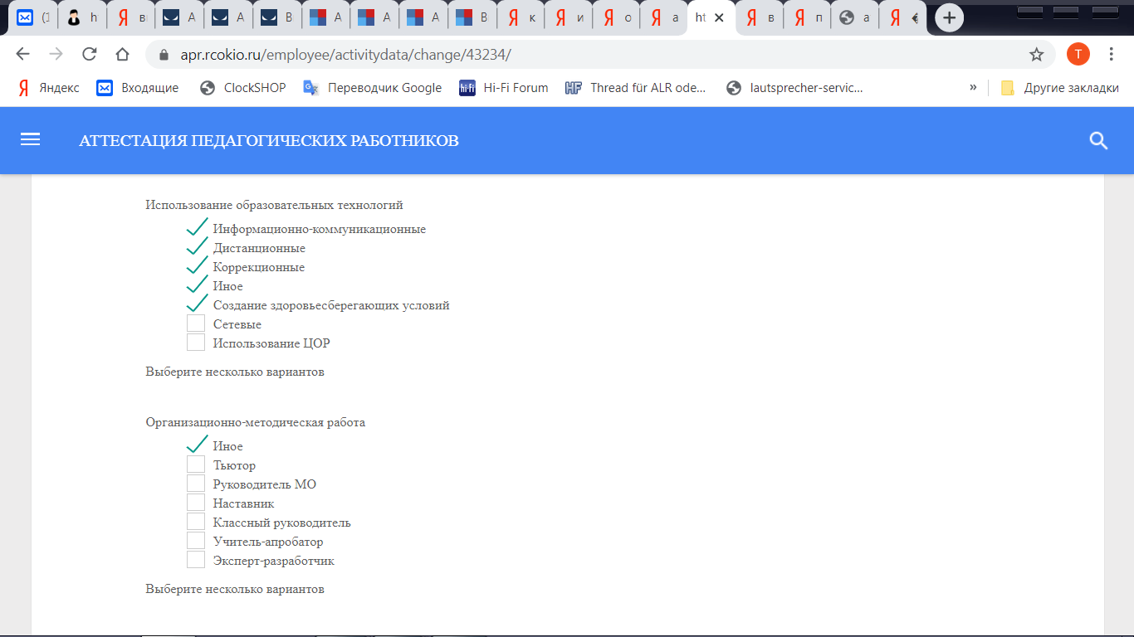
ИСПОЛЬЗОВАНИЕ ОБРАЗОВАТЕЛЬНЫХ ТЕХНОЛОГИЙ ПЕДАГОГИЧЕСКОГО РАБОТНИКА И ЕГО ОРГАНИЗАЦИОННО-МЕТОДИЧЕСКАЯ РАБОТА

Slide 31
СПАСИБО ЗА ВНИМАНИЕ!

